Slide 1
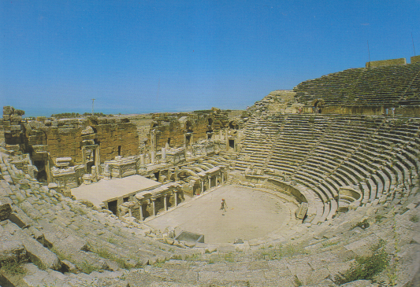
Hierapolis, teatro romano, 2.o sec.d. Cr.

Slide 2
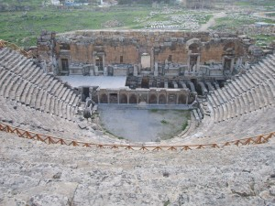

Slide 3
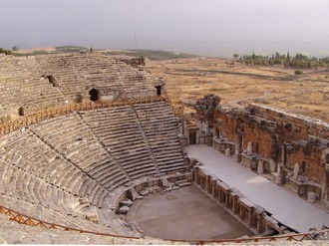

Slide 4
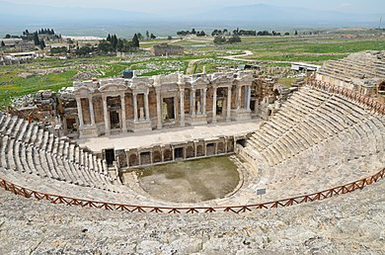

Slide 5
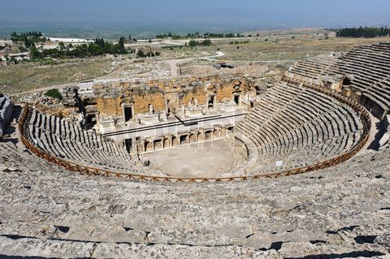

Slide 6
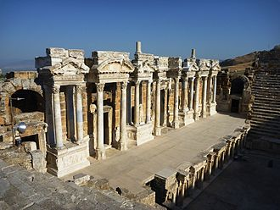

Slide 7
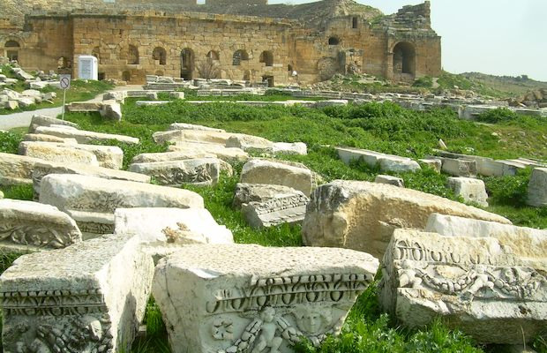

Slide 8
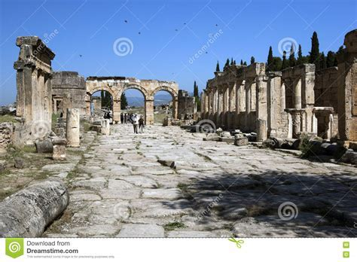

Slide 9
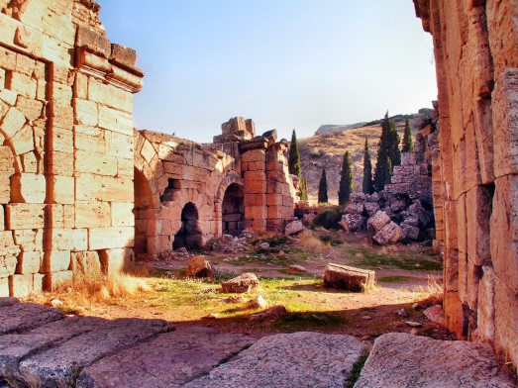

Slide 10
Porta monumentale, Arco di Domiziano, 1.o sec. D. Cr.

Slide 11
Tomba ad edicola con frontone

